Slide 1

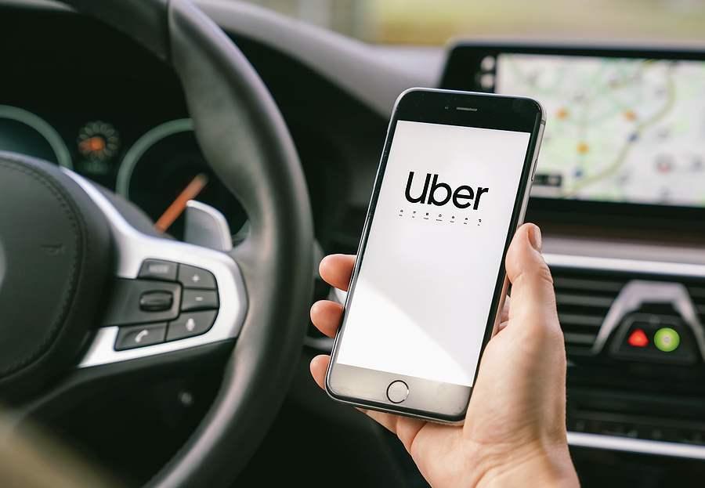
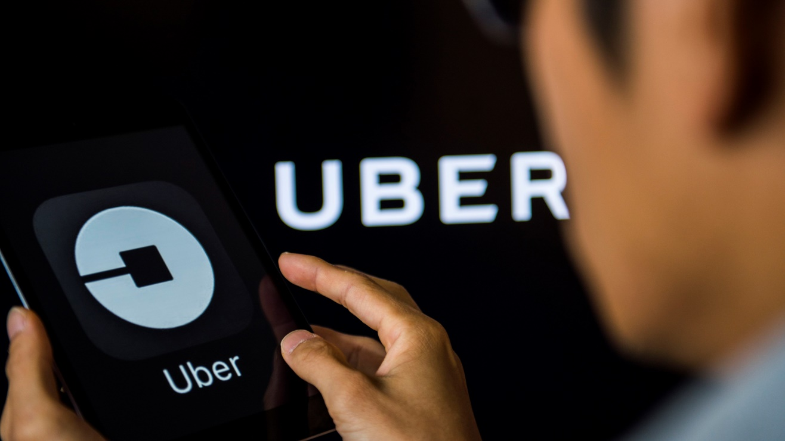
Uber platforma
Završni rad
Mentor: V. prof. dr. Vensada Okanović
Student: Semir Suljević
Elektrotehnički fakultet, Sarajevo 2020/2021

Slide 2
Uvod
Uber Technologies, Inc – američka tehnološka kompanija koja nudi usluge prijevoza putnika, dostave hrane, prijevoza robe i dobara.
Kompanija je osnovana 2009. godine, 2010. godine puštene su beta verzije softvera, a oficijalno je lansirana u San Franciscu 2011.
Usluge koristi preko 93 miliona korisnika mjesečno širom svijeta

Slide 3
Tehnologije izrade – tech stack
Na samom početku bilo je potrebno odabrati tehnologije za rad na aplikaciji.
Postavljeni su ambiciozni ciljevi da se kreira što vjerodostojnija verzija u zadatom vremenskom roku.
Bilo je potrebno uzeti u obzir neiskustvo pravljenja aplikacija, vremenski period kao i veliku kompleksnost aplikacije.

Slide 4
Šta je sve potrebno ?
Potrebno je bilo naći odgovarajuće tehnologije za sljedeće:
Mobilna aplikacija
Baza podataka
Servisi za slanje push notifikacija
Autentifikacija i autorizacija korisnika
Skladištenje korisničkih slika
Real time komunikacija
Prikaz mapa na mobilnim uređajima
Serveri za komunikaciju s klijent uređajima

Slide 5
Pregled odabranih tehnologija
Kao rješenje odabran je sljedeći pristup:
Mobilna aplikacija – Flutter
Prikaz mapa – Google Maps
Sve ostalo – Firebase
Flutter je Google – ov UI set alata za kreiranje mobilnih, web i desktop aplikacija koristeći isto kod za sve platforme.
Firebase – Backend – as – a – service (Baas). Posjeduje ugrađene alate za sve s prethodnog slajda koji se izvršaju na Google – ovim serverima u sigurnom okruženju.

Slide 6
Dart u Flutter - u
Dart je Google – ov programski jezik dizajniran za klijentski razvoj cross – platform.
Objektno orijentisani programski jezik, garbage collected i ima tzv. C – ovsku sintaksu.
Statički tipovani programski jezik koji podržava i dinamičko dodjeljivanje tipova. Moguće ga je koristiti i na taj način, prelaz s Javascript mnogo olakšan.

Slide 7
Dart
Nije namijenjen kao all around jezik. Savršeno obavlja stvari za koje je namijenjen.
Dart je single threaded pa nije preporučeno vršiti CPU zahtjevne operacije. Koristi event loop.
Google je kreirao više kompajlera da bi olakšao rad programerima kao i povećao performanse pa imamo JIT (development), AOT (release), dart2js (u javascript).
Najveća prednost dart programskog jezika jeste da podržava native kompajliranje direktno u mašinski kod, što osigurava dobre performanse.

Slide 8
Firebase
Platforma za razvoj mobilnih i web aplikacija
Gotovi alati za kreiranje aplikacija
Pruža mogućnost direktnog pristupa bazama podataka, spada u tzv. serverless razvoj softvera.
Eliminiše potrebu pisanja i održavanja vlastitih servera

Slide 9
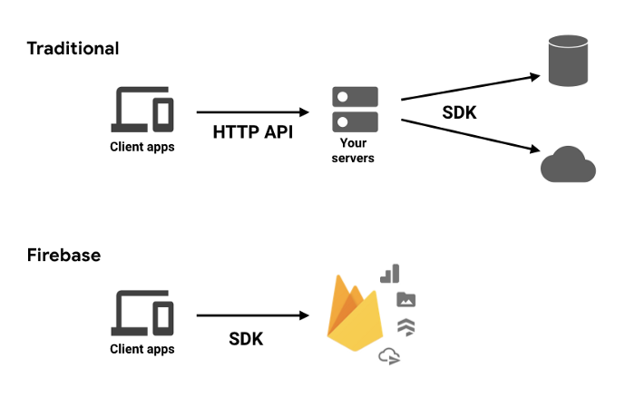
Serverless pristup

Slide 10
Usluge
4 grupe alata:
Build
Release & Monitor
Engage
Analytics
Ukupno sadrži 27 proizvoda, od kojih je 5 korišteno u projektu.
Sve se nalazi u cloud – u i održavano je od strane Google – a.

Slide 11
Authentication
Aplikacija nudi prijavljivanje koristeći Facebook ili Gmail račune za putnike, dok se za vozače koristi isključivo email.
To je implementirano koristeći Firebase Authentication, alat za autentifikaciju i autorizaciju korisnika.
Obezbjeđen je client SDK koji je lagan za koristiti i cijeli proces identifikacije korisnika se obavlja uz pomoć ovog alata.
Podržava prijavljivanje koristeći 11 različitih načina.

Slide 12
Cloud Functions
Omogućavaju izvršavanje klasičnog backend koda.
Moguće pisati funkcije koje odgovaraju na http(s) zahtjeve.
Najčešći način korištenja jeste kao triggeri na događaje u bazama podataka, autentifikacije, upload fajlova.
Korištene za vođenje statistike o vožnjama, slanja notifikacija korisnicima.

Slide 13
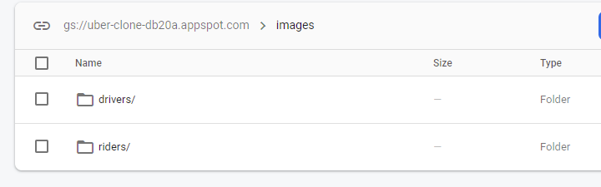
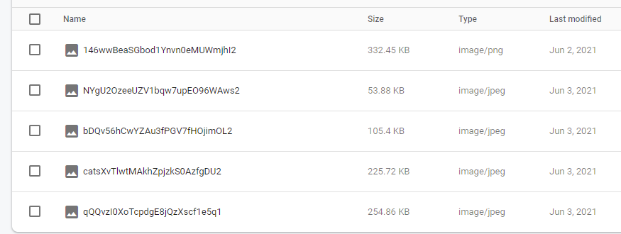
Cloud Storage
Korišten za skladištenje korisničkih slika.
Jednostavan za korištenje i jeftin.

Slide 14
Firebase Cloud Messaging (FCM)
Omogućava slanje poruka (u apstraktnom smislu) na klijent uređaje potpuno besplatno.
Moguće obavijestiti klijent uređaje da imaju novi email ili da su podaci spremni za usklađivanje.
Najčešće korištenje jeste user engagement da se korisnik ponovo zainteresuje za aplikaciju.
Dosta široka oblast primjene, potrebno oprezno koristiti i slati odgovarajuće poruke.
Postoje poruke koje automatski prikazuju notifikacije i poruke za koje je odgovorna klijent aplikacija.

Slide 15
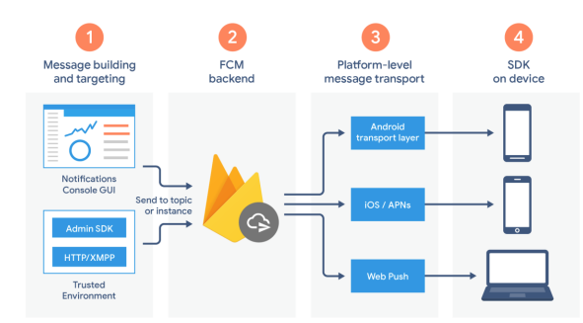
FCM – dostavljanje poruka

Slide 16
Cloud Firestore
Fleksibilna, automatski skalabilna NoSQL baza podataka u realnom vremenu.
Kreiran je client SDK s bogatim izborom pisanja raznih upita.
Nevjerovatne brzine odgovore, realtime mogućnosti implementirane uz pomoć websocketa.
Bogatije opcije modeliranja, uključujući jedinstvene subcollections, kolekcije unutar kolekcija.
Velika mana mogućnost pisanja upita u odnosu na konkurente poput MongoDB.

Slide 17
Rules
Firestore, Cloud Storage omogućavaju direktno pretraživanje i upis u bazu podataka s klijent uređaja.
To izbaca posrednika, server, ali donosi veliki broj sigurnosnih prijetnji. Klijent uređaju se nikada ne može vjerovati da će uraditi pravu stvar.
Ukoliko bi naša aplikacija bila dekompajlirana, potencijalni napadači bi mogli dobiti pristup podacima.
U tu svrhu omogućeno je pisanje pravila na nivou baze podataka, svojevrsnih SQL triggera.

Slide 18
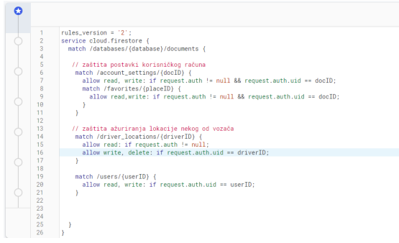
Rules
Primjer ograničavanja pristupa podacima:

Slide 19
Flutter
Google – ov UI toolkit za pravljenje natively kompajliranih aplikacija.
Koristi deklarativni pristup u odnosu na standardni imperativni. Sličan novom Jetpack Compose – u koji je još u beta fazi.
Osnovna gradivna komponenta widget.
Widgeti grade stabla koja čine korisnički interfejs.
Widget može imati jedno ili nijedno dijete, osim widget – a koji predstavljaju red, kolonu ili stack.

Slide 20
Flutter
Widget može biti najobičniji tekst na ekranu s definisanim stilovima kao i cijeli ekran s velikim brojem komponenti.
Svaki put kada želimo promijeniti stanje framework ponovo iscrta dijelove ekrana koje je potrebno ažurirati.

Slide 21
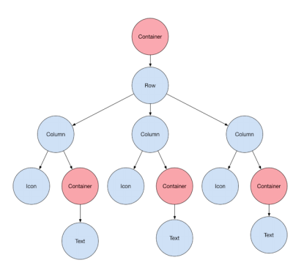
Primjer stabla widgeta

Slide 22
Korištenje aplikacije
U narednim slajdovima, kratko ću se osvrnuti na dizajn i korištenje aplikacije:
Login sistem
Pregled okruženja
Naručivanje vožnje
Dopisivanje
Praćenje vozača

Slide 23
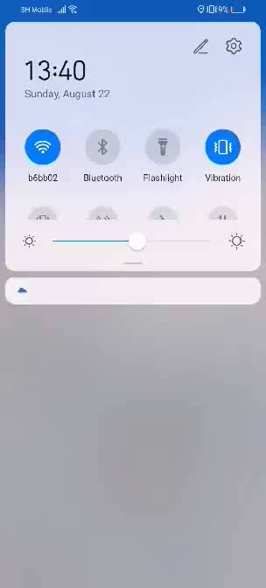
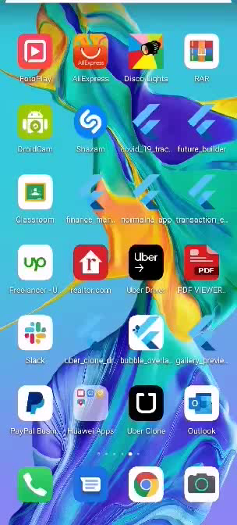

Slide 24
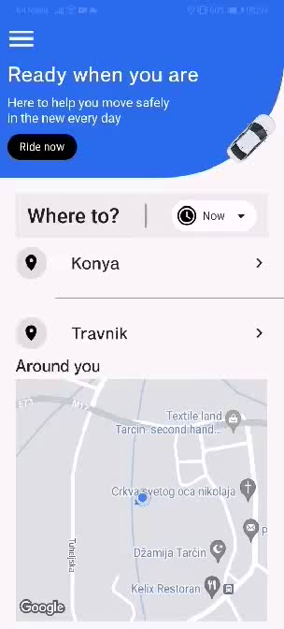
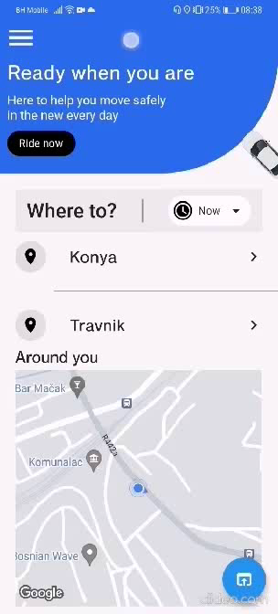
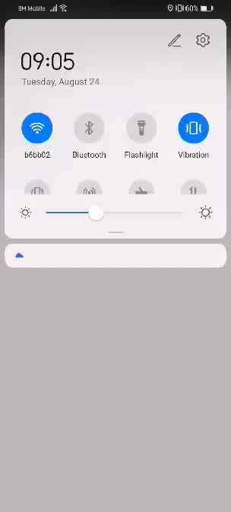

Slide 25
Zaključak
Ovaj projekat koji je trajao od polovine januara pa sve od jula rezultirao je velikom količinom novog znanja i iskustava.
Upoznat je Flutter framework i odabran kao fokus tačka u bližoj budućnosti.
Otkrivene su mane i prednosti serverless pristupa.
Takođe upoznat je razvoj softvera generalno, potrebne discipline i pravila.

Slide 26
Pitanja ?

